Slide 2
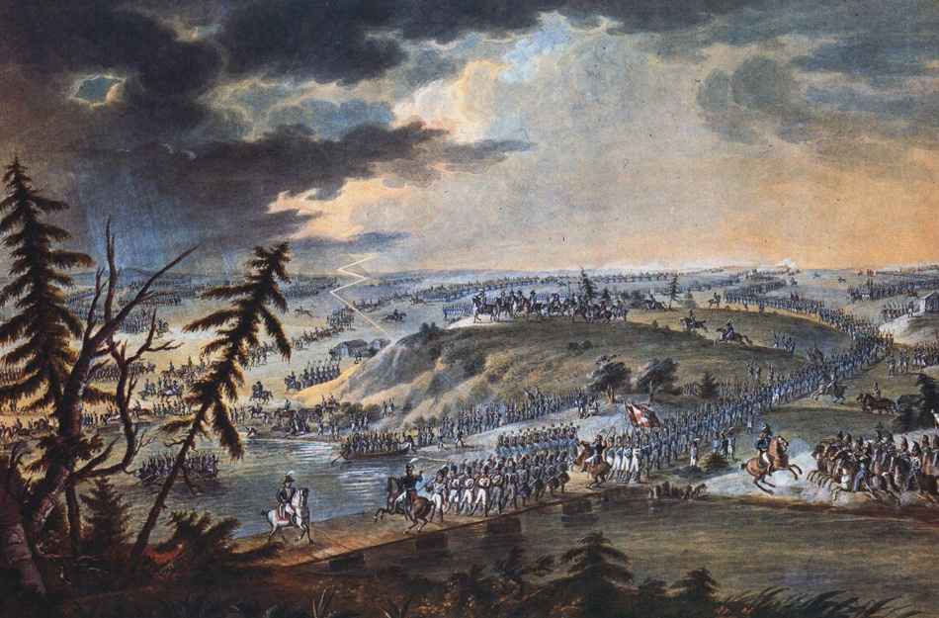
Переправа наполеоновской армии через Неман Неизвестный автор

Slide 3
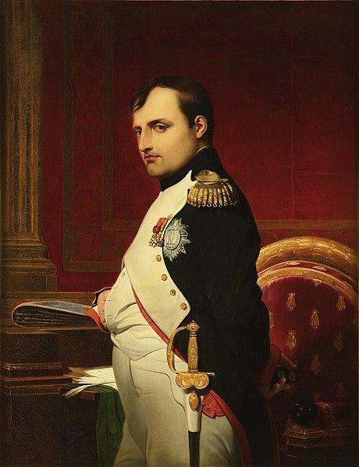
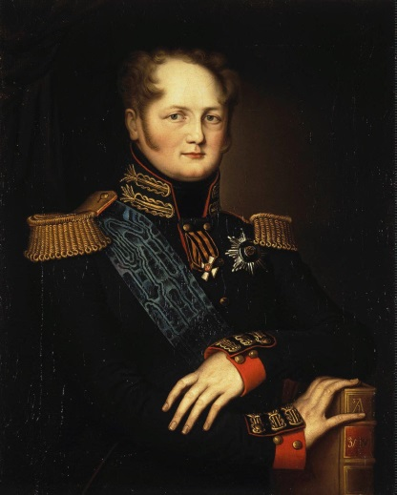

Slide 6
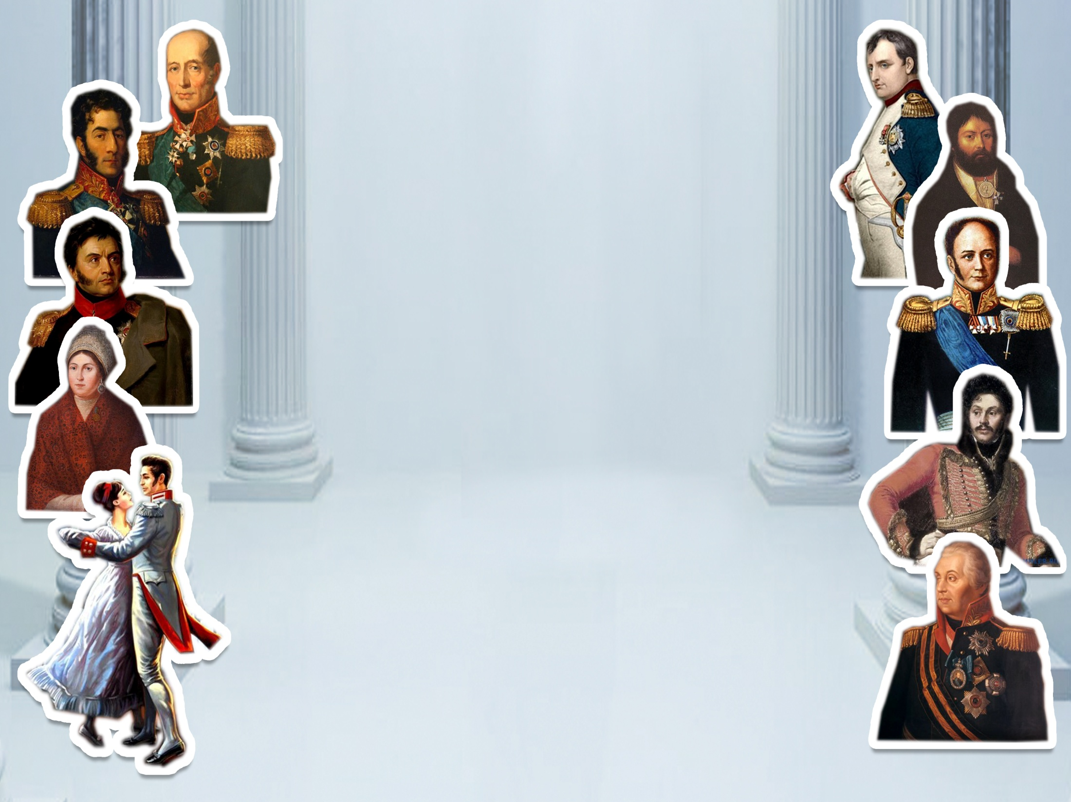
1 ТУР
«ВЕДЬ БЫЛИ СХВАТКИ БОЕВЫЕ»
1 МИНУТА

Slide 7
1
1. Известно, что Наполеон невысоко оценивал русских генералов. Перед началом войны с Россией, он считал, что у России есть только один настоящий, хороший генерал, но и он на вторых ролях… Кто же этот генерал, единственный, которого высоко оценивал император французов?
2. Когда Кутузову представили ночью первые подсчеты и когда он увидел, что половина русской армии истреблена в этот день, 7 сентября, он категорически решил спасти другую половину и отдать Москву без нового боя. Это не мешало ему провозгласить, что Бородино было победой русских, хотя он и был удручен. Почему он тем не менее провозгласил Бородино русской победой?

Slide 8
2
1. Известно, что в Бородинской битве наиболее кровопролитные бои развернулись вокруг небольшой высоты, которую сами французы впоследствии назвали «редутом смерти», «могилой французской кавалерии», «вулканом в центре русской армии». Вспомните, как, согласно разработанной Кутузовым диспозиции, называли этот опорный пункт обороны сами русские?
2. Наполеон провел в Москве 38 дней. За это время М.И. Кутузов поставил под ружье 60 тыс. новобранцев, раздобыл 30 тыс. лошадей. С этих пор примерное прежде равновесие в силах Наполеона и Кутузова нарушилось и французам восстановить его уже не удалось. Почему Наполеон медлил с уходом из Москвы, почему бездействовал? Ведь не мог же он, великий полководец и политик, не понимать, что время играет не на него.

Slide 9
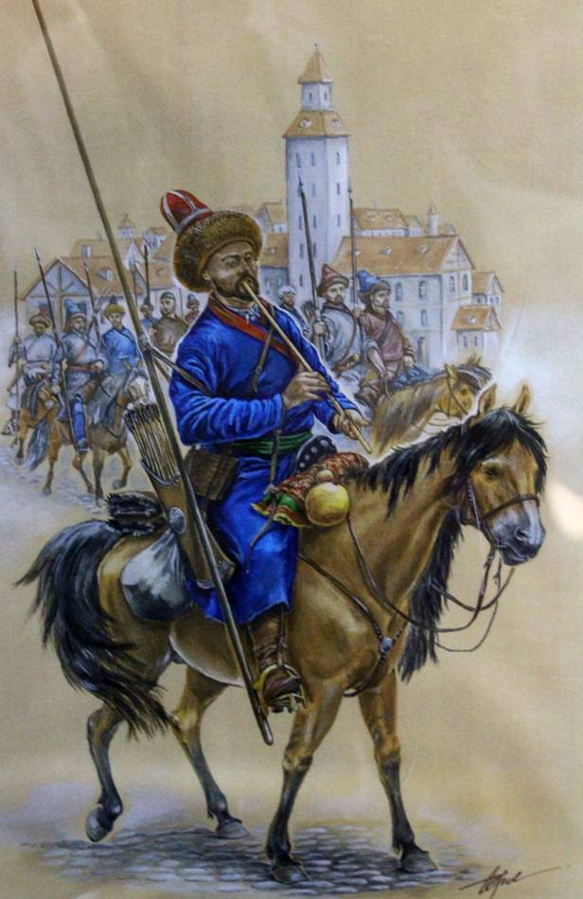
3
1. Перед вами воин башкирских полков, которые принимали участие в Отечественной войне 1812 года. Всего Башкортостан выставил 45 полков, 9 из них вступили в Париж. А какое прозвище дали башкирам французские воины и за что?
2. Когда Наполеону в ночь после битвы доложили, что 47 его генералов убиты или тяжело ранены, что несколько десятков тысяч его солдат его армии лежат мертвые или раненые на поле битвы, когда он лично убедился, что ни одно из данных им до сих пори сражений не может сравниться по ожесточению и кровопролитию с Бородино, он был растерян, но это тоже не помешало ему провозгласить Бородино своей победой. Почему?

Slide 10
4
1. Граф Семен Романович Воронцов, русский посол в Англии, в начале июня 1812 года пишет: «Если Наполеон будет нас преследовать, он погиб…. Он кончит тем, что будет истреблен нашей верной союзницей». О какой союзнице России идет речь?
2. После сражения за Малоярославец 12 октября 1812 года обе стороны готовились к генеральному сражению. Однако Наполеон на совете в Гродне принимает решение отступать на север к старой Смоленской дороге, а Кутузов, вместо того, чтобы преследовать его, принимает решение отступить к югу. Кажется, впервые в мировой истории войн противники после сражения уходили один от другого в разные стороны. Сам Наполеон 20 октября говорил А. Коленкуру, что "никак не может понять тактику Кутузова, оставлявшего нас в полном спокойствии". А чем вы можете объяснить, что несколько дней Кутузов не преследовал Наполеона?

Slide 11
5
1. Общеизвестно, что Париж - законодатель мод. Однако когда в 1814 г. в него вошли в составе союзнических войск казаки, они не только не испытали на себе влияния моды, но, напротив, ввели в моду то, что раньше французы не носили. Предположите, какой именно непременный атрибут русского казачества стал необычайно популярен среди некоторой части французского общества?
2. Ряд историков полагают, что, вместо того, чтобы «добить» Наполеона, Кутузов предоставил ему «золотой мост» из России – возможность выбраться. Русская армия под командованием Кутузова двигалась параллельно по южной дороге, совершая так называемый «фланговый марш». Не нанес последний решительный удар по противнику по Красным, допустил переправу Наполеона через Березину. Почему Кутузов создал это «золотой мост»?

Slide 12
2 ТУР
«ЗА ЧЕСТЬ МУНДИРА ДРАЛИСЬ НА ДУЭЛЯХ»
1 МИНУТА

Slide 13
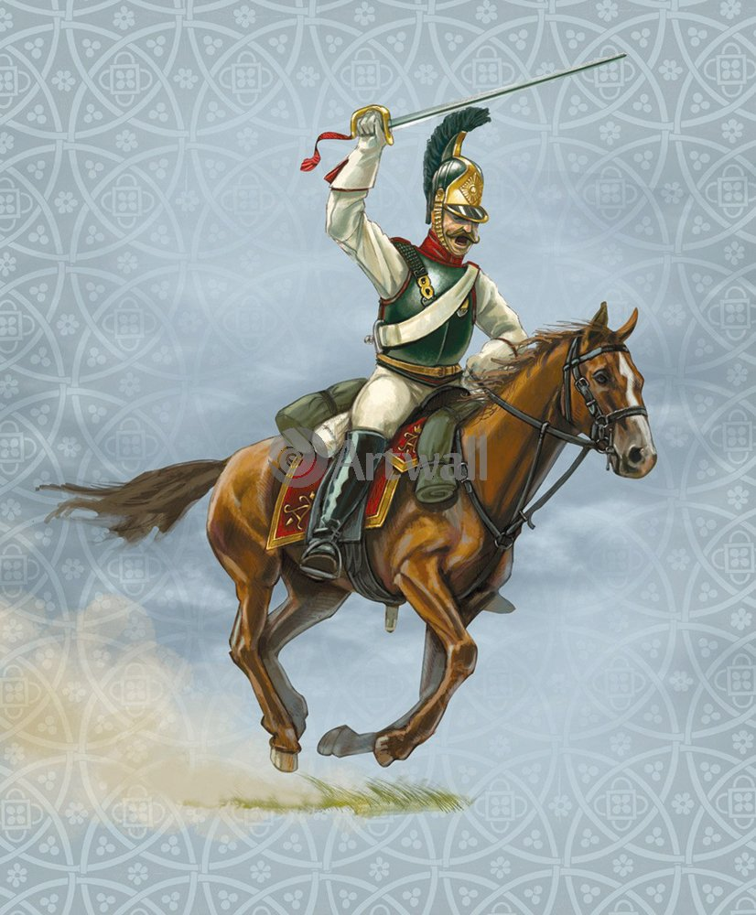
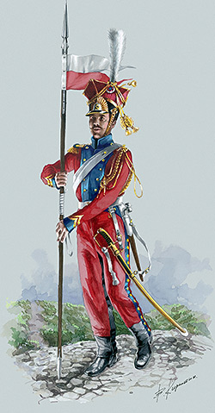
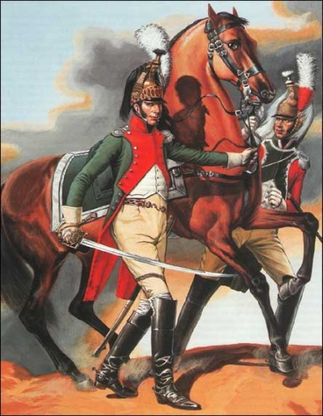
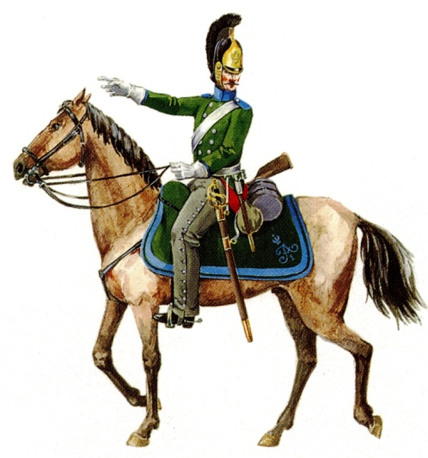
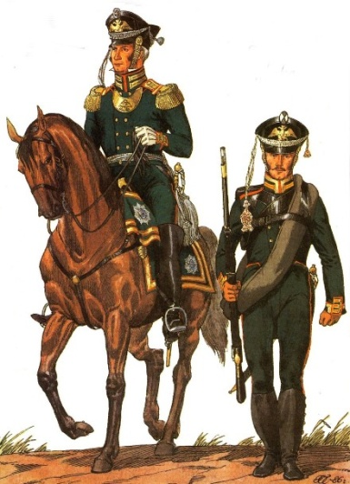
МУНДИРЫ ОТЕЧЕСТВЕННОЙ ВОЙНЫ 1812 ГОДА

Slide 14
1

Slide 15
2

Slide 16
3

Slide 17
4

Slide 18
5

Slide 19
3 ТУР
«МАШИНА ВРЕМЕНИ»
1 МИНУТА

Slide 20
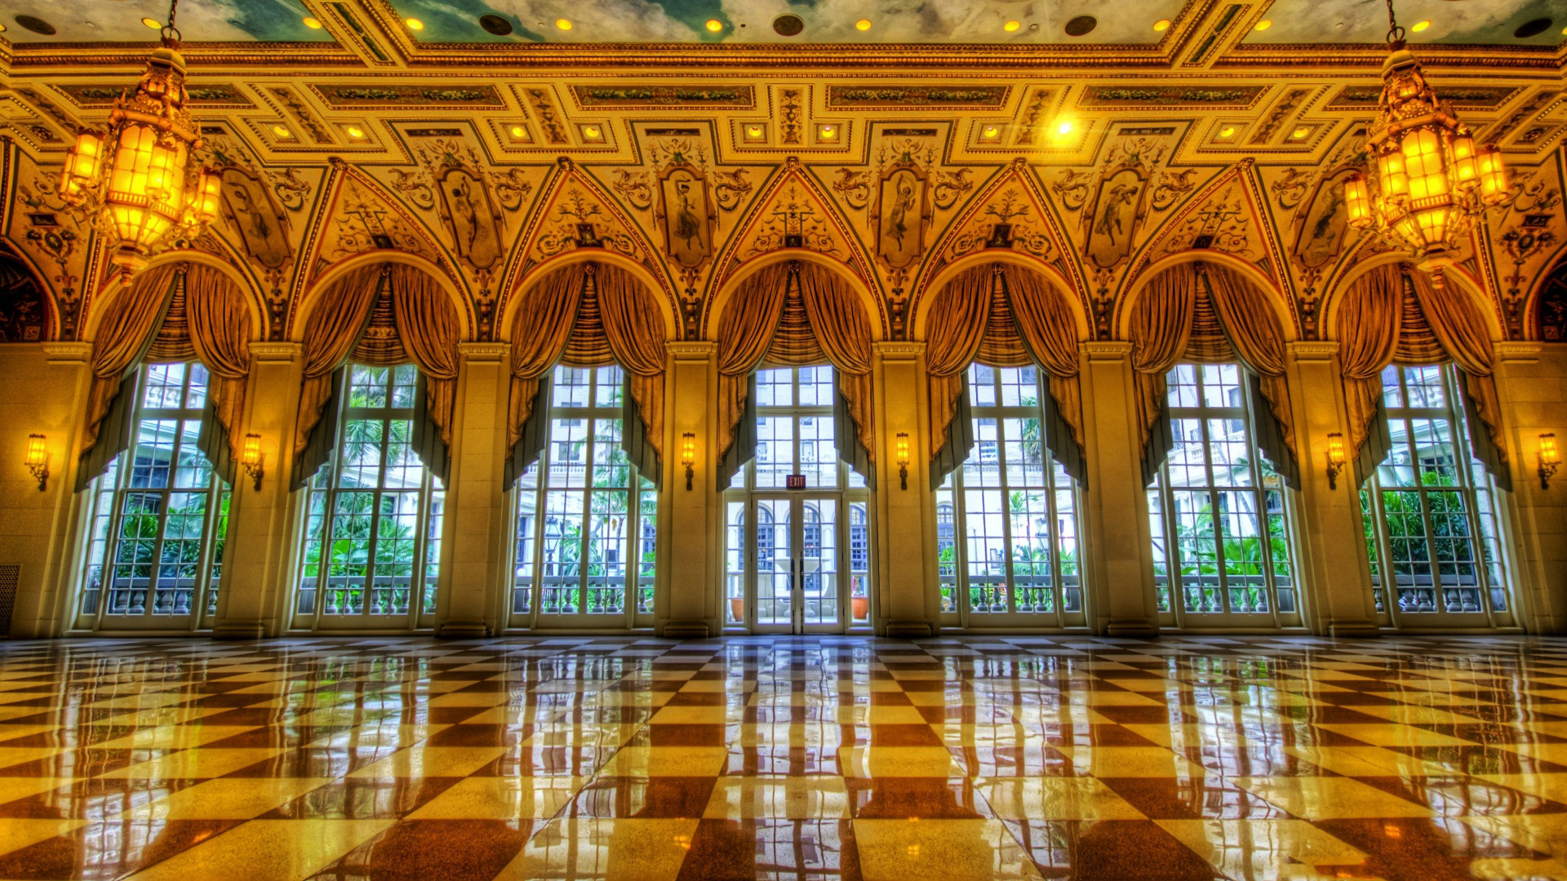

Slide 21
1
Назовите город, в котором состоялся бал, на котором Александр получил известие о нападении Наполеона на Россию и начале войны (1 балл).
Какое поручение получил генерал и министр полиции Балашов от Александра I? (1 балл).
Выехав немедленно, Балашов в туже ночь достиг аванпостов французов. Однако аудиенция с Наполеоном состоялась лишь через 5 дней. Все это время Балашова перевозили из одного местечка в другое. Через 5 дней Балашов имел все основания предполагать, что ему вовсе не стоило покидать Вильно для выполнения приказа своего императора. Почему? (2 балла).
В ходе беседы самоуверенный французский император спросил русского генерала: «Каков самый подходящий путь на Москву?». Предположите, какой знаменитый город Российской империи назвал Балашов, пытаясь тем самым предостеречь Наполеона в его стремлении поставить Россию на колени? (1 балл)

Slide 22
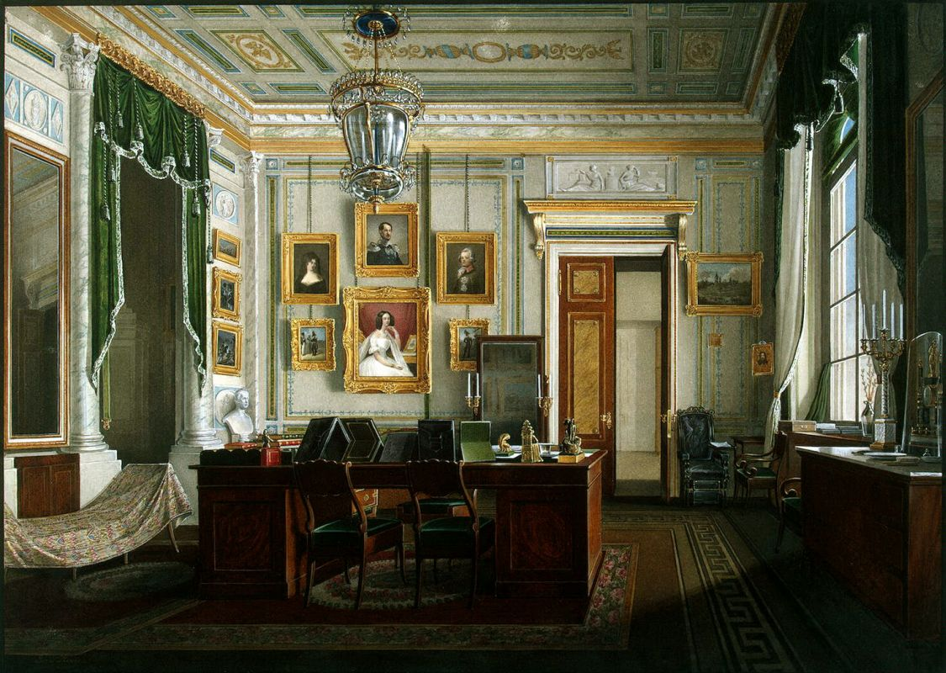

Slide 23
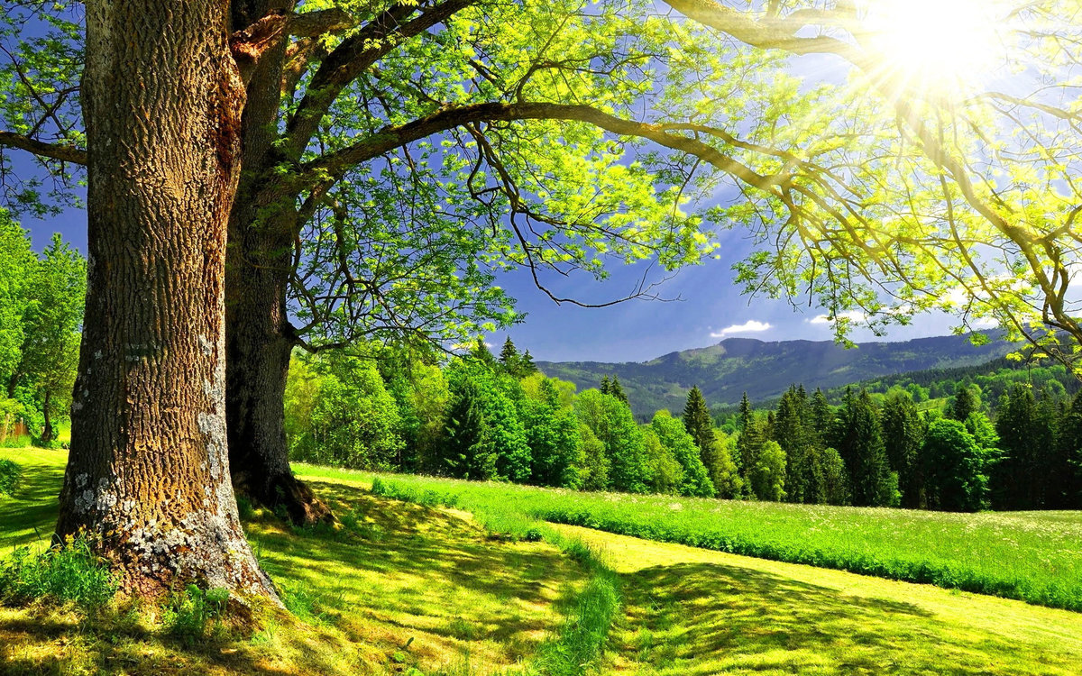

Slide 24
2
В каком населенном пункте Кутузов принял командование армией? (1 балл).
До назначения главнокомандующим М.И. Кутузов должен был возглавлять народное ополчение – военное формирование добровольцев. Ополчение какого города должен был возглавлять Кутузов? (1 балл).
Александр I сменил Барклая – де – Толли и назначил главнокомандующим М.И. Кутузова, которого давно терпеть не мог. Почему в этой ситуации было не назначить Багратиона? Почему был назначении именно Кутузов? Назовите не менее 2 причин. (2 балла)
Барклая – де – Толли обвиняли в предательстве, Багратион, переделав его фамилию дал ему обидную кличку: «Болтай да и только». Однако Кутузов, приехав в войска, назначил Барклая командующим 1 западной армией и признал его тактику совершенно верной, дав приказ об отступлении к Москве. Михайло Илларионович стал просто продолжать исполнять план Барклая, чем и спас Россию. А как называл Наполеон план Барклая – де – Толли и Кутузова? (1 балл).

Slide 25
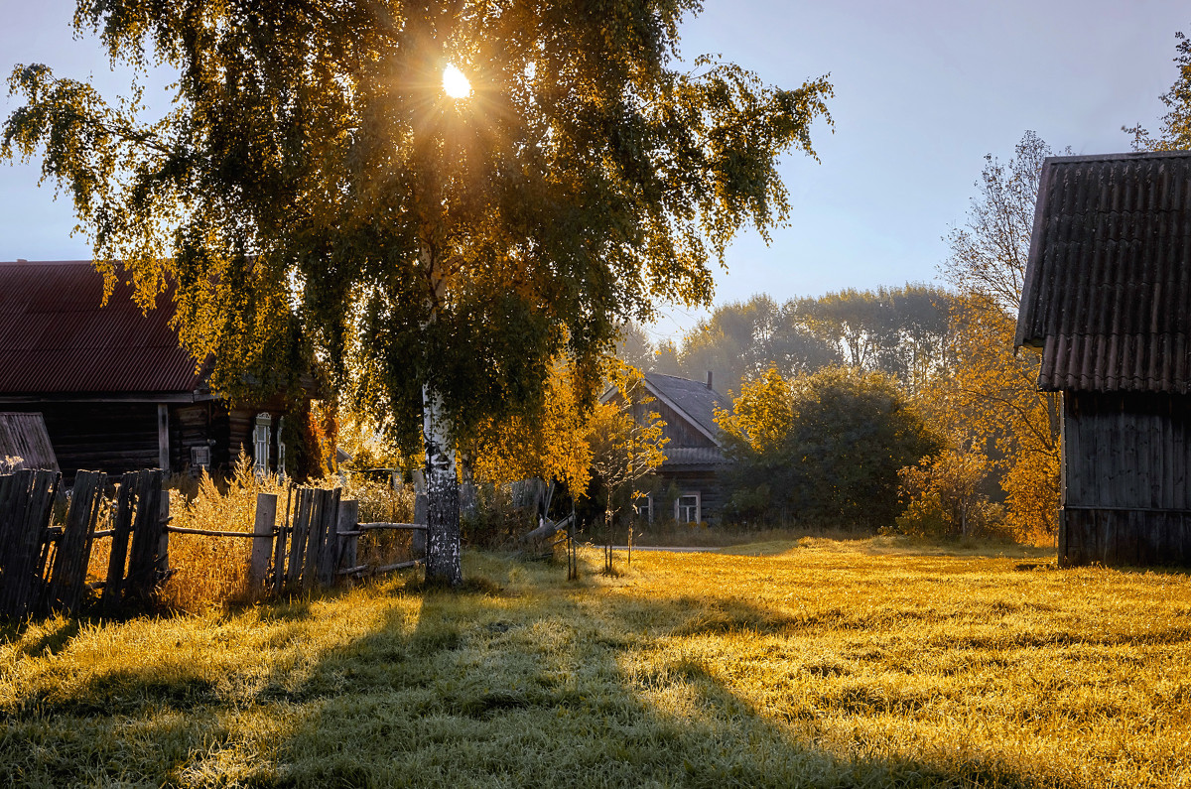

Slide 26
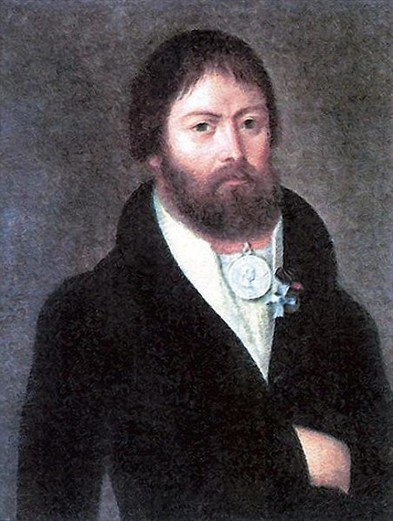
3
В какой губернии России действовал отряд бесстрашной старостихи?(1 балл).
В 1813 году старостихе поступило предписание явиться в Москву.
Не без робости смелая женщина поехала в сердце России.
С кем встречалась Василиса Кожина в Москве?
Кто вручил героине медаль и 500 рублей серебром и низко поклонился
ей как самой России - матушке? (1 балл).
3. Василиса зачастую сама конвоировала пленных, имея в руках только
вилы. Однажды, когда Василиса вела под конвоем 200 человек, ей
повстречался знаменитый казачий атаман Матвей Иванович Платов,
изумившийся тому, как беспрекословно подчинялись храброй
воительнице пленные французы. Похвалив её за смелость, он подарил ей
серебряный червонец «на платок». Василиса возразила, что платок ей ни
к чему, а вот малым ребятам на гостинец она, пожалуй, возьмет. Однако
червонец не был потрачен на детей Василисы. Куда потратила Василиса подарок генерала
Платова? (2 балла)
4. Именно он награжден из рук самого Кутузова Георгиевским крестом. Это был редкий
случай награждения невоенного человека, да ещё и крепостного мужика воинско
наградой. Кто это?

Slide 27
4
В каком месте Наполеон ожидал делегацию москвичей с ключами от столицы? (1 балл).
5 октября дипломат и посланник Наполеона Лористон вручает письмо Наполеона Кутузову. В какой населенный пункт было доставлено это письмо?
Перед Вами текст письма Наполеона Кутузову: «Князь Кутузов! Посылаю в Вам одного из моих генерал – адьютантов для переговоров о многих важных делах. Хочу, чтобы ваша светлость поверили тому, что он Вам скажет, особенно, когда он выразит Вам чувства уважения и особого внимания, которые я с давних пор питаю к Вам. Не имея сказать ничего другого этим письмом, молю всевышнего, чтобы он хранил Вас, князь Кутузов, под своим священным и благим покровом. Наполеон». Не кажется ли вам странным, что воюющий противник пишет своему неприятелю такие слова? Предположите, чем они могли быть вызваны? (2 балла).
Французский дипломат Лористон, прибывший к Кутузову передал Кутузову письмо Наполеона. Кутузов прочитал письмо… Что ответил Кутузов Лористону? (1 балл).

Slide 28
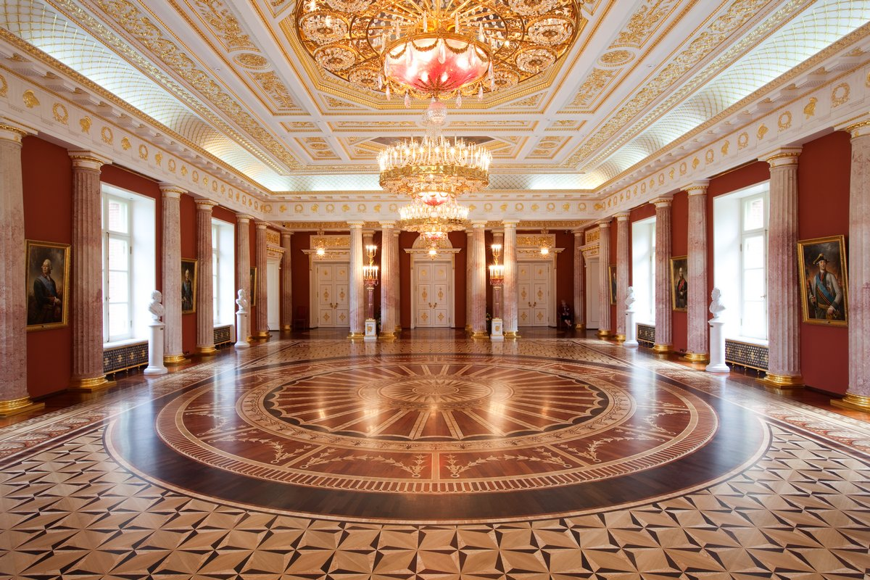

Slide 29
5
Вы увидели отрывок из пьесы Александра Гладкова «Давным – давно». Кто послужил прообразом главной героини Шурочки Азаровой? (1 балл).
Известно, что сначала героиня записалась в казачий полк, но через месяц поступила на службу в Коннопольский уланский полк. Там легче было скрыть, что она – не мужчина. Почему?
После разоблачения она была отправлена в Санкт – Петербург на аудиенцию к императору Александру I, который был восхищен храбростью женщины и её желанием служить родине. Он выслушал её просьбу не возвращать её к родителям и разрешил остаться в армии. Более того, он дал героине мужское имя и фамилию и отправил в новый полк в чине подпоручика. Назовите имя, которое дал император нашей героине и род войск, в который её отправил император.
В 1812 году она участвовала в битве под Смоленском и Бородине, где была ранена в ногу. После лечения она получила чин поручика и стала служить ординарцем у… У какого знаменитого военачальника Отечественной войны 1812 года служила наша героиня ординарцем?

Slide 30
4 ТУР
«величайший роман в мире»
1 МИНУТА

Slide 31
1
1. Какую фразу произнес Наполеон перед Бородинским сражением?(1 балл)
2. В романе Л.Н. Толстой приводит мнение иностранных историков, которые заявляют, что диспозиция Бородинского сражения была бы выбрана Наполеоном гораздо лучше, если бы не одна причина. По их мнению, отсутствуй эта причина, помешавшая Наполеону и Россия погибла бы. Какую причину, не позволившую Наполеону гениально расставить свои войска называют историки (в основном, французские)? (2 балла)

Slide 32
2
1. По мнению Л.Н. Толстого девизом М.И. Кутузова во время Отечественной войны 1812 года являлись следующие 2 слова? Назовите девиз Кутузова, приведенный в романе. (1 балл)
2. В романе описана сцена, когда посланец Кутузова офицер Мишо (француз по происхождению), докладывает императору об оставлении Москвы и говорит следующие слова: «Я оставил всю армию, начиная с начальников и до последнего солдата, без исключения, в великом, отчаянном страхе». Чего так сильно боялась русская армия? (2 балла)

Slide 33
3
1. После Бородинского сражения Кутузов называет одного из генералов, принимавших участие в битве героем: «Вот он мой герой,- сказал Кутузов к полному черноволосому генералу, который в это время входил на курган. Это был….» Кто, по мнению Кутузова был главным героем сражения? (1 балл)
2. После смертельного ранения Багратиона Кутузов предлагает командование 1 армией принцу Вюртембергскому. Однако вскоре после отъезда принца, к Кутузову приезжает адъютант принца с просьбой к главнокомандующему, после чего Кутузов приказывает принять командование 1 армией генералу Дохтурову Дмитрию Сергеевичу. Что такое попросил принц у Кутузова, после чего фельдмаршал лишил его командование? (2 балла).

Slide 34
4
1. Какую героиню романа – эпопеи cолдаты называли «Матвеевна»? (1 балл)
2. После окончания Бородинского сражения Кутузов диктует своему адъютанту Кайсарову приказ к сражению на завтрашний день. «Узнав, что мы назавтра атакуем неприятеля…., услыхав подтверждение тому, чему они хотели верить, измученные, колеблющиеся люди утешались и ободрялись» - пишет Толстой. Однако мы с вами знаем, что назавтра не только не состоялось нового генерального сражения, а был получен приказ об отступлении. Как же так? Почему Кутузов отменил первоначальное распоряжение, которое так вдохновило людей? (2 балла)

Slide 35
5
1. В романе есть эпизод, в котором графине Ростовой (матери Наташи) стало стыдно перед мужем и дочерью. Это произошло в момент эвакуации из Москвы. За какой поступок пришлось стыдиться графине? (1 балл)
2. Во время Бородинского сражения Кутузову сообщают, что в плен взят Иоахим Мюрат – один из самых прославленных маршалов Наполеона, король Неаполитанский. Вот как описывается этот факт в романе: «Когда привезено было известие о взятии в плен Мюрата и штабные поздравляли Кутузова, он улыбнулся». Однако в действительности такого факта не было. Вскоре выяснилось, что в плен был взят командир полка генерал Бонами, который, пытаясь спастись от русских штыков, закричал: «Я король!». Однако Кутузов велел распространить новость о пленении Мюрата по войскам. Зачем он это сделал, ведь это была неправда? (2 балла)

Slide 36
5 ТУР
«ОДИН ЗА ВСЕХ»
30 СЕКУНД

Slide 37
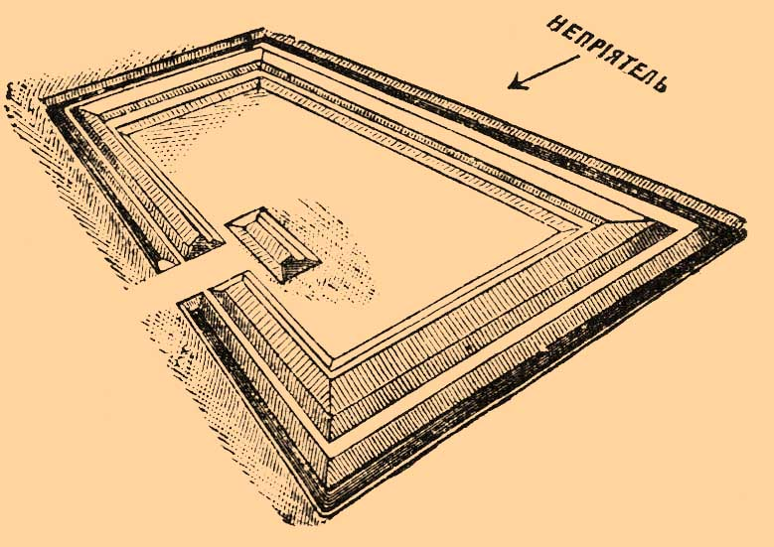
1
Как назвалось отдельно стоящее укрепление сомкнутого вида, как правило земляное, с валом и рвом, предназначенное для круговой обороны?

Slide 38
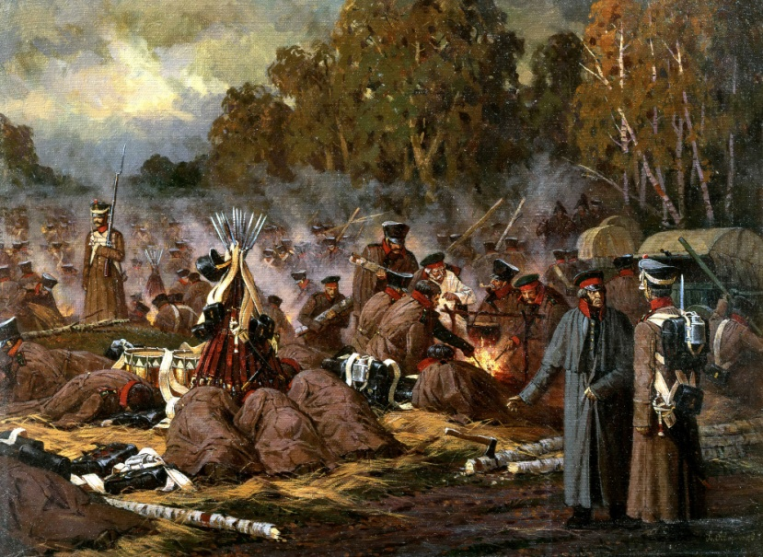
2
Перед вами картина художника Аверьянова. На ней изображено место расположения людей на отдых и ночевку в условиях естественной природной среды. Как оно называется?

Slide 39
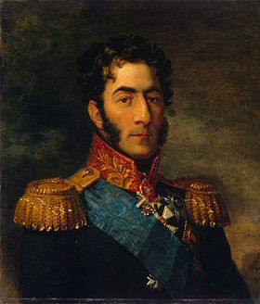
3
В чинах русских полководцев часто фигурирует следующее сочетание «генерал от инфантерии».
Инфантерия – что это?
Князь Пётр Ива́нович Багратио́н — русский генерал от инфантерии

Slide 40
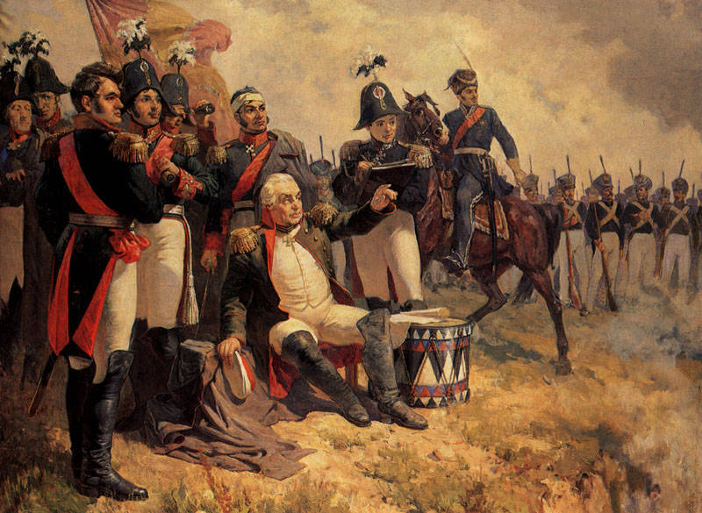
4
Как назывался офицер, состоящий помощником при военном начальнике?

Slide 41
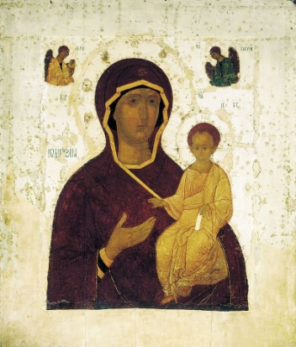
5
Минин и Пожарский въезжали 4 ноября 1612 года в Москву с иконой Казанской Богоматери. А какой иконе молились русские воины накануне Бородинского сражения в 1812 году?

Slide 42
1
Под Малоярославцем Наполеон со свитой налетел на казачий отряд и только случайность спасла его от плена или казачьей пики. Это потрясло Наполеона. Вернувшись в штаб, он потребовал у своего врача… Что? Для чего?

Slide 43
2
После удачного сражения 4-6 ноября 1812 г. при Красном (французы потеряли до 6 тыс. убитыми и 20 тыс. пленными) фельдмаршал Кутузов в присутствии собравшихся офицеров достал из кармана и прочитал присланную ему лично Иваном Андреевичем Крыловым новую басню. Предположите, какая именно басня Крылова так понравилась Кутузову, что ему даже пришлось, сняв шляпу, указать на свои седые волосы, дабы тем подчеркнуть сходство описанных в басне событий с реальным положением дел для Наполеона в конце войны?

Slide 44
3
У лошадей подпалины в хвостах Москва – не хлеб да соль для супостата. Лавиной льется конница Мюрата … Мюрат по рощам рыщет волком. Любимец славы не привык К таким негаданным конфузам. Так близок был победы пир… Что скажет сир? Что скажет сир? Исчезли армии Кутузова, И никаких тебе наград, И только тут прозрел Мюрат: Ведь и Москва - не пир победы, Скорее, Пиррова победа! О чем это стихотворение? В районе какого города, по мысли автора стихотворения, прозрел Мюрат?

Slide 45
4
Командовал правым флангом русской армии при Бородино. По свидетельству современников, в момент Бородинской битвы он с ледяным спокойствием оказывался в самых опасных местах, как будто намерено искал смерть. Под ним было убито 5 лошадей, рядом с ним погибли 2 его адъютанта. Кто это был?

Slide 46
5
На войне было место и шуткам. Адъютант Петра Ивановича Багратиона высмеял длину его носа в стихотворении, после чего боялся встречаться с ним. Затем адъютант ушел в партизаны. Когда они все – таки встретились, Багратион сказал: «Вот тот, кто потешался над моим носом». На что бывший адъютант ответил, что высмеивал его нос из зависти, ведь свой очень мал. Эту шутку Багратион оценил по достоинству. С тех пор, Когда Багратиону докладывали, что враг на носу, он говорил:» На чьем носу? Если на моем, то можно ещё отобедать, а если на (называл имя адьютанта), то по коням»! Кто был адъютантом Багратиона с маленьким носом?

Slide 47
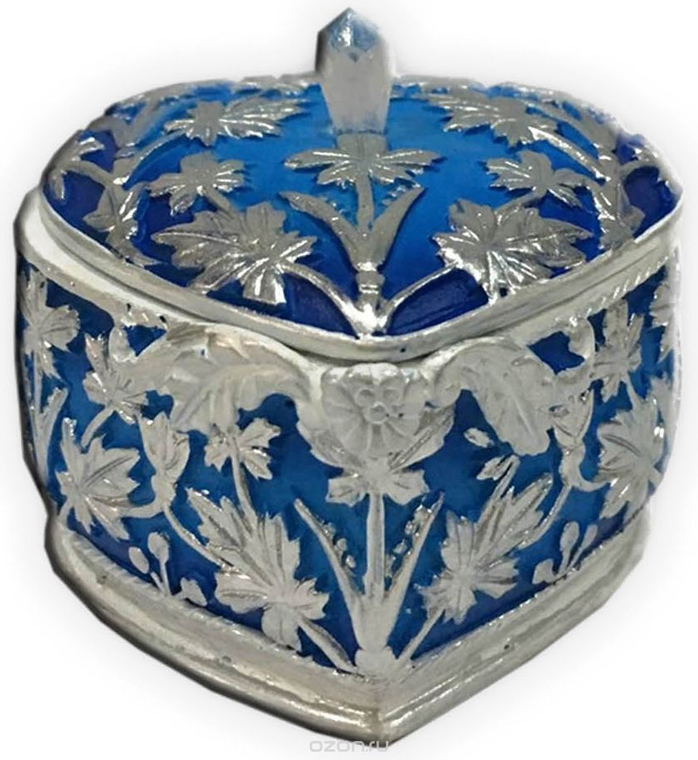
ШКАТУЛОЧКИ
1
3
2

